Slide 1

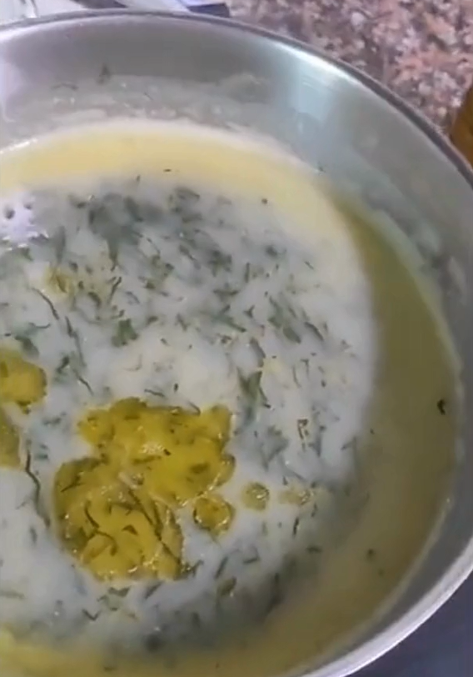
Desafio ASS 2023/2024
“Receitas Sustentáveis, têm Tradição”
TÍTULO DA RECEITA: Caldo Verde da Minha Avó
INGREDIENTES:
4 batatas da horta
1 molho de couve-galega
Azeite
Água Sal q.b.
Legenda da fotografia do prato final
Caldo Verde tradicional preparado com ingredientes
biológicos produzidos na horta familiar, seguindo uma
receita transmitida ao longo de várias gerações.
https://alimentacaosaudavelesustentavel.abaae.pt/receitas-sustentaveis/

Slide 2
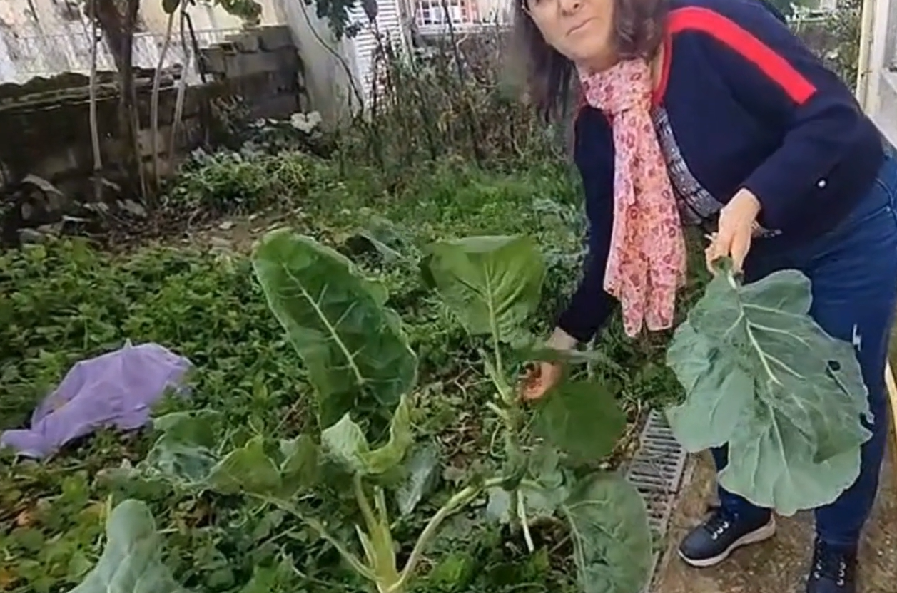
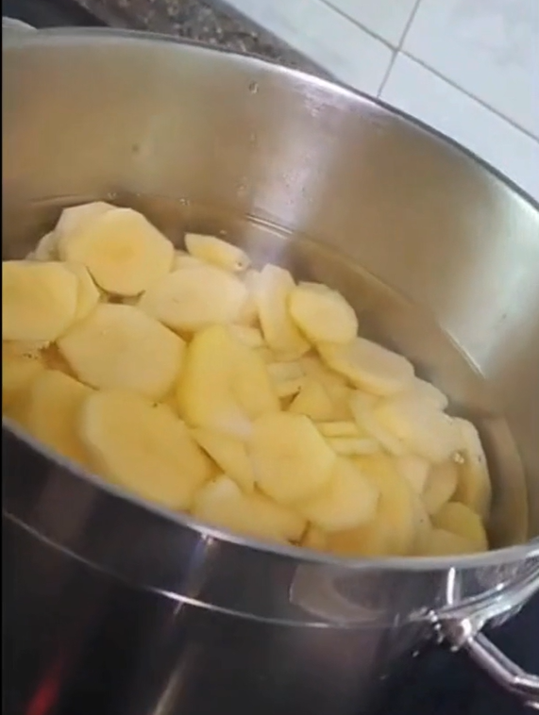
Desafio ASS 2023/2024
“Receitas Sustentáveis, têm Tradição”
PROCEDIMENTOS:
1º) 1.º Procedimento
Colher as couves diretamente da horta familiar, valorizando
os produtos locais, sazonais e biológicos
2º) 2.º Procedimento
Lavar as batatas e descascar as batatas.
Colocá-las em rodelas na panela para cozer.
Imagem da preparação
Imagem da preparação
https://alimentacaosaudavelesustentavel.abaae.pt/receitas-sustentaveis/

Slide 3
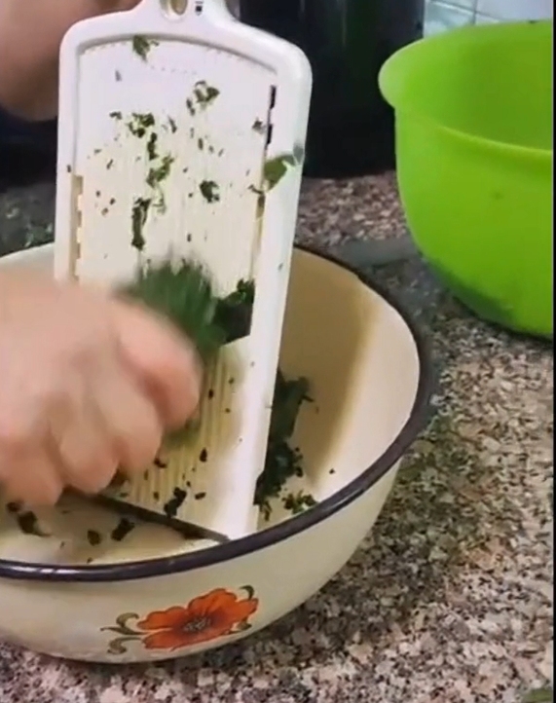
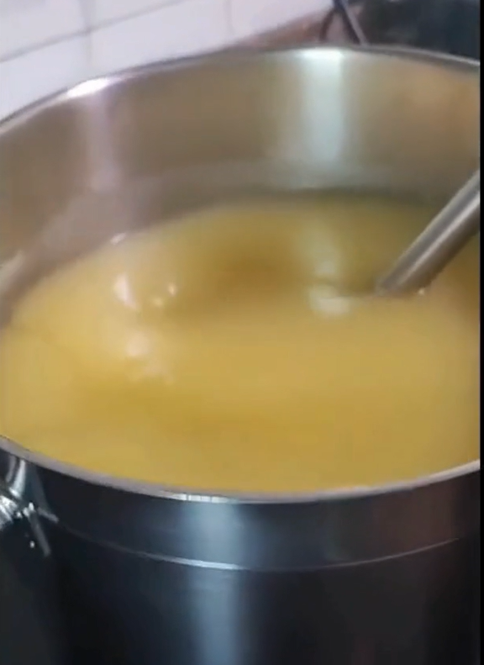
Desafio ASS 2023/2024
“Receitas Sustentáveis, têm Tradição”
PROCEDIMENTOS:
3º) 3.º Procedimento
Cortar as couves com a ajuda de uma mandolina,
conforme a tradição ensinada pela avó.
4º) 4.º Procedimento
Cozer as batatas e triturá-las até obter um
creme homogéneo, formando a base da sopa.
https://alimentacaosaudavelesustentavel.abaae.pt/receitas-sustentaveis/

Slide 4
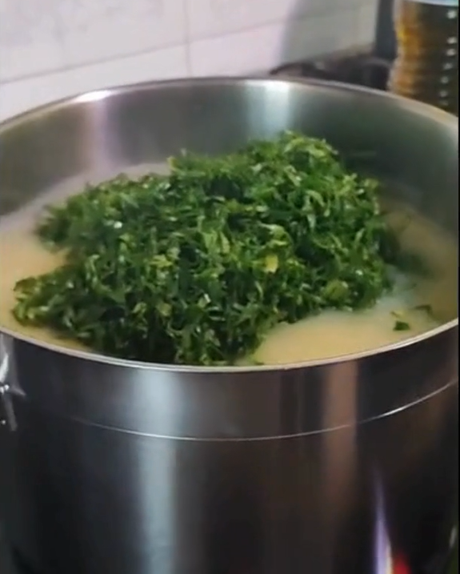
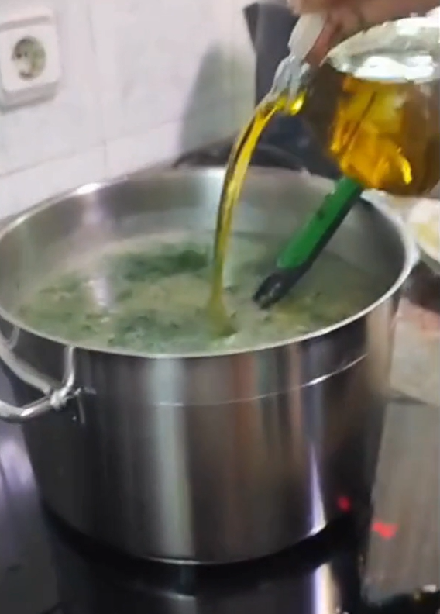
Desafio ASS 2023/2024
“Receitas Sustentáveis, têm Tradição”
PROCEDIMENTOS:
5º) 5.º Procedimento
Adicionar as couves cortadas ao creme de batata e
deixar cozinhar até ficarem macias.
6º) 6.º Procedimento
Finalizar a sopa com um fio de azeite virgem extra e servir quente.
Esta receita foi transmitida pela avó da aluna e faz parte da tradição gastronómica
portuguesa há várias gerações. Todos os ingredientes utilizados foram produzidos na
horta familiar, cultivada há mais de vinte anos com o objetivo de obter alimentos biológicos
e saudáveis. Durante a atividade, a aluna participou na colheita das couves, na sua
preparação e entrevistou a avó sobre a origem da
receita e os benefícios da produção própria de alimentos.
O Caldo Verde constitui um excelente
exemplo dos princípios da Dieta Mediterrânica, valorizando os produtos locais, sazonais,
o azeite, os hortícolas e o convívio familiar à mesa.
https://alimentacaosaudavelesustentavel.abaae.pt/receitas-sustentaveis/

